Slide 1
存储过程、函数和包

Slide 2
存储过程和函数
存储过程和函数
  存储过程和函数也是一种PL/SQL块，是存入数据库的PL/SQL块。
  但存储过程和函数不同于已经介绍过的PL/SQL程序，我们通常把PL/SQL程序称为匿名块，而存储过程和函数是以命名的方式存储于数据库中的。
  和PL/SQL程序相比，存储过程有很多优点，具体归纳如下：

Slide 3
存储过程优点
存储过程和函数以命名的数据库对象形式存储于数据库当中。
  存储在数据库中的优点是很明显的，因为代码不保存在本地，用户可以在任何客户机上登录到数据库，并调用或修改代码。
存储过程和函数可由数据库提供安全保证。
  要想使用存储过程和函数，需要有存储过程和函数的所有者的授权，只有被授权的用户或创建者本身才能执行存储过程或调用函数。

Slide 4
存储过程优点
存储过程和函数的信息是写入数据字典的，所以存储过程可以看作是一个公用模块，用户编写的PL/SQL程序或其他存储过程都可以调用它(但存储过程和函数不能调用PL/SQL程序)。
  一个重复使用的功能，可以设计成为存储过程，比如：显示一张工资统计表，可以设计成为存储过程；一个经常调用的计算，可以设计成为存储函数；根据雇员编号返回雇员的姓名，可以设计成存储函数。

Slide 5
存储过程优点
像其他高级语言的过程和函数一样，可以传递参数给存储过程或函数
  参数使存储过程的使用更加灵活，参数的传递也有多种方式。
存储过程和函数需要进行编译。
  编译可以排除语法错误，只有编译通过才能调用。

Slide 6
创建存储过程
创建存储过程的权限
  需要有create procedure或create any procedure的系统权限。
  该权限可由系统管理员授予。
创建一个存储过程的基本语句如下：
  CREATE [OR REPLACE] PROCEDURE 存储过程名
  [(参数[IN|OUT|IN OUT] 数据类型...)]
  {AS|IS}
  [说明部分]
  BEGIN
  可执行部分
  [EXCEPTION
  错误处理部分]
  END [过程名];

Slide 7
创建存储过程
参数部分用于定义多个参数(如果没有参数，可以省略)。
  参数有三种形式：IN、OUT和IN OUT。如果没有指明参数的形式，则默认为IN。
关键字AS也可以写成IS。
说明部分可选，定义过程的局部变量。

Slide 8
删除存储过程
一个存储过程在不需要时可以删除
删除存储过程的权限
  过程的创建者
  或者拥有drop any procedure系统权限
删除存储过程的语法：
  drop procedure 存储过程名；

Slide 9
存储过程的使用
调用存储过程的权限
  过程的创建者
  或是拥有execute any procedure系统权限
  或是被拥有者授予execute权限
执行的方法：
  方法1：
    execute 模式名.存储过程名[(参数...)];
  方法2：
    begin
    模式名.存储过程名[(参数...)];
    end;

Slide 10
存储过程的使用
传递的参数必须与定义的参数类型、个数和顺序一致(如果参数定义了默认值，则调用时可以省略参数)。参数可以是变量、常量或表达式。
如果是调用本账户下的存储过程，则模式名可以省略。要调用其他账户编写的存储过程，则模式名必须要添加。
以下是一个生成和调用简单存储过程的例子。
  注意要事先授予创建存储过程的权限。

Slide 11
示例1
【示例1】 创建一个显示雇员总人数的存储过程。
步骤1：权限 create procedure 或 resource。
步骤2：编辑存储过程：
    create or replace procedure emp_count
      as
      v_total number(10);
      begin
      select count(*) into v_total from emp;
      dbms_output.put_line(‘雇员总人数为：' || v_total);
      end;

Slide 12
示例1
步骤3：执行（进行编译及创建）。
如果存在错误，就会显示:
警告: 创建的过程带有编译错误。
如果存在错误，对脚本进行修改，直到没有错误产生。
如果编译结果正确，将显示：
过程已创建。
步骤4：调用存储过程，在输入区中输入以下语句并执行：
execute emp_count;
显示结果为：
    雇员总人数为：14

Slide 13
示例2
【示例2】 在PL/SQL程序中调用存储过程。
步骤1：建立用户test。
步骤2：授权test账户使用该存储过程的权限：
grant execute on emp_count to test
步骤3：登录test账户，在pl/sql程序中调用存储过程：
set serveroutput on
begin
scott.emp_count;
end;
Notes:
create user student identified by abc;
grant connect to student;
grant execute on scott.emp_count to student;

Slide 14
示例3
【示例3】 编写显示雇员信息的存储过程EMP_LIST，并引用EMP_COUNT存储过程。
CREATE OR REPLACE PROCEDURE EMP_LIST
AS
CURSOR emp_cursor IS
SELECT empno,ename FROM emp;
BEGIN
FOR emp_record IN emp_cursor LOOP
DBMS_OUTPUT.PUT_LINE(Emp_record.empno||
Emp_record.ename);
END LOOP;
EMP_COUNT;
END;

Slide 15
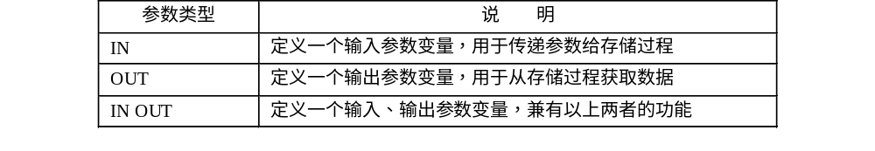
参数传递
参数的作用是向存储过程传递数据，或从存储过程获得返回结果。正确的使用参数可以大大增加存储过程的灵活性和通用性。
参数的类型有三种：

Slide 16
参数传递
IN类型参数的定义形式和作用如下：
  参数名 IN 数据类型 DEFAULT 值；
  定义一个输入参数变量，用于传递参数给存储过程。
  在调用存储过程时，主程序的实际参数可以是常量、有值变量或表达式等。
  DEFAULT 关键字为可选项，用来设定参数的默认值。如果在调用存储过程时不指明参数，则参数变量取默认值。
  在存储过程中，输入变量接收主程序传递的值，但不能对其进行赋值。

Slide 17
参数传递
OUT类型参数的定义形式和作用如下：
  参数名 OUT 数据类型；
  定义一个输出参数变量，用于从存储过程获取数据，即变量从存储过程中返回值给主程序。
  在调用存储过程时，主程序的实际参数只能是一个变量，而不能是常量或表达式。
  在存储过程中，参数变量只能被赋值而不能将其用于赋值，在存储过程中必须给输出变量至少赋值一次。

Slide 18
参数传递
IN OUT类型参数的定义形式和作用如下：
  参数名 IN OUT 数据类型 DEFAULT 值；
  定义一个输入、输出参数变量，兼有上述两种类型的功能。
  在调用存储过程时，主程序的实际参数只能是一个变量，而不能是常量或表达式。
  DEFAULT 关键字为可选项，用来设定参数的默认值。
  在存储过程中，变量接收主程序传递的值，同时可以参加赋值运算，也可以对其进行赋值。在存储过程中必须给变量至少赋值一次。
如果省略IN、OUT或IN OUT，则默认模式是IN。

Slide 19
示例1-IN
【示例1】 编写给雇员增加工资的存储过程change_salary，通过IN类型的参数传递要增加工资的雇员编号和增加的工资额。
create or replace procedure change_salary
(p_empno in number default 7788, p_raise number default 10)
as
v_ename varchar2(10);
v_sal number(5);
begin
select ename,sal into v_ename,v_sal from emp where empno=p_empno;
update emp set sal=sal+p_raise where empno=p_empno;
dbms_output.put_line('雇员'||v_ename||'的工资被改为'||(v_sal+p_raise));
commit;
end;

Slide 20
示例2-OUT
【示例2】 使用OUT类型的参数返回存储过程的结果。
CREATE OR REPLACE PROCEDURE EMP_COUNT
(P_TOTAL OUT NUMBER)
AS
BEGIN
SELECT COUNT(*) INTO P_TOTAL FROM EMP;
END;

Slide 21
示例3-IN OUT
【示例3】使用IN OUT类型的参数，二进制数转十进制。
create or replace procedure bintoten (strbin in out varchar2)
as
v_number number := 0;
begin
for i in 1..length(strbin) loop
v_number :=v_number*2+to_number(substr(strbin,i,1));
end loop;
strbin := to_char(v_number);
end;

Slide 22
创建函数
函数和存储过程的区别
  返回值
创建函数权限
  create procedure
  或create any procedure的系统权限

Slide 23
创建函数
创建函数的语法和创建存储过程类似：
  CREATE [OR REPLACE] FUNCTION 函数名
  [(参数[IN] 数据类型...)]
  RETURN 数据类型
  {AS|IS}
  [说明部分]
  BEGIN
      可执行部分
      RETURN (表达式)
  [EXCEPTION
  错误处理部分]
  END [函数名];
其中，参数是可选的，但只能是IN类型(IN关键字可以省略)。
在定义部分的RETURN 数据类型，用来表示函数的数据类型，也就是返回值的类型，此部分不可省略。

Slide 24
删除函数
一个函数在不需要时可以删除
  函数的创建者
  或者是拥有drop any procedure系统权限的人
删除函数语法如下：
  drop function 函数名；

Slide 25
函数的使用
调用函数的权限
  函数的创建者
  或是拥有execute any procedure系统权限
  或是被拥有者授予execute权限
函数的引用和存储过程不同：
  函数的使用要在程序体中，可以参加表达式的运算或单独出现在表达式中，形式如下：
    变量名 := 函数名(…);

Slide 26
示例1
【示例1】创建一个通过雇员编号返回雇员名称的函数GET_EMP_NAME。
create or replace function get_emp_name(p_empno number default 7788) return varchar2
as
v_ename varchar2(10);
begin
select ename into v_ename from emp where empno=p_empno;
return(v_ename);
exception
when no_data_found then
dbms_output.put_line(‘no found');
return (null);
when too_many_rows then
dbms_output.put_line(‘too_many_rows');
return (null);
end;

Slide 27

示例1
调用该存储函数，输入并执行以下程序：
begin
dbms_output.put_line('雇员7369的名称是：'|| get_emp_name(7369));
dbms_output.put_line('雇员7839的名称是：'|| get_emp_name(7839));
end;

Slide 28
练习
【练习1】创建一个通过部门编号返回部门名称的存储函数GET_DEPT_NAME。
【练习2】将函数的执行权限授予test账户，然后登录test账户调用。

Slide 29
包
包的概念和组成
包是用来存储相关程序结构的对象，它存储于数据字典中。包由两个分离的部分组成：
  包头(PACKAGE)：包头是包的说明部分，是对外的操作接口，对应用是可见的；
  包体(PACKAGE BODY)：包体是包的代码和实现部分，对应用来说是不可见的黑盒。
包中可以包含的程序结构如下表所示。

Slide 30
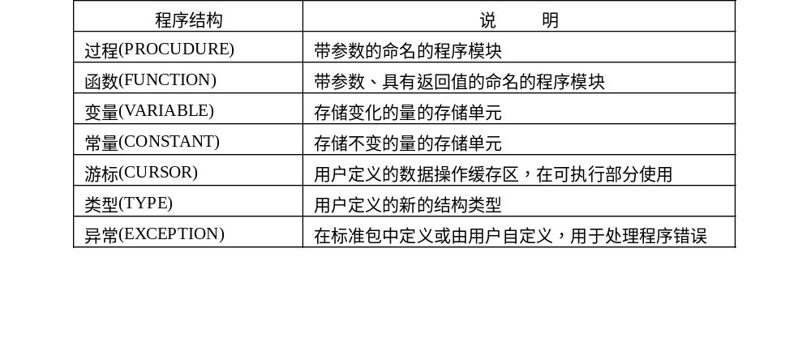
包中包含的程序结构

Slide 31
使用包的优点
包可以方便地将存储过程和函数组织到一起，每个包又是相互独立的。在不同的包中，过程、函数都可以重名，这解决了在同一个用户环境中命名的冲突问题。
包增强了对存储过程和函数的安全管理，对整个包的访问权只需一次授予。
在同一个会话中，公用变量的值将被保留，直到会话结束。
区分了公有过程和私有过程，包体的私有过程增加了过程和函数的保密性。
包在被首次调用时，就作为一个整体被全部调入内存，减少了多次访问过程或函数的I/O次数。

Slide 32
系统包
Oracle预定义了很多标准的系统包，这些包可以在应用中直接使用。

Slide 33
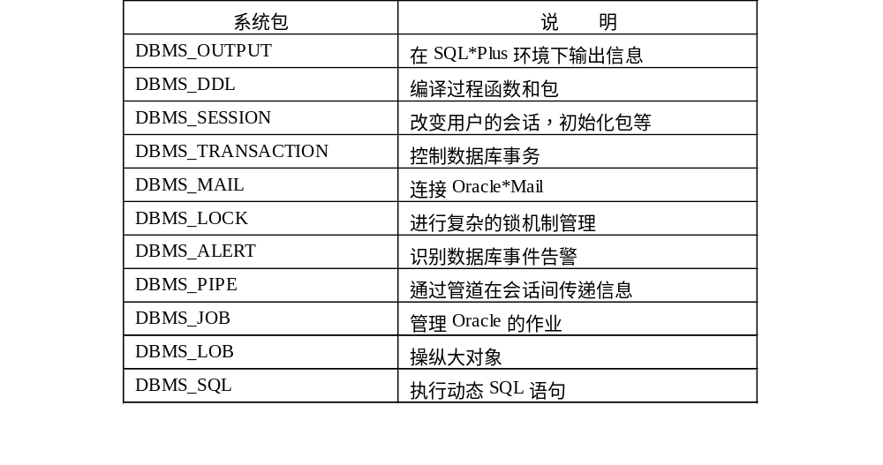
常用系统包

Slide 34
创建包和包体
创建包和包体
  包由包头和包体两部分组成
  包的创建应该先创建包头部分，然后创建包体部分。
  创建、删除和编译包的权限同创建、删除和编译存储过程的权限相同。

Slide 35
创建包和包体
创建包头的语句如下：
CREATE [OR REPLACE] PACKAGE 包名
{IS|AS}
      公有变量定义
      公有类型定义
      公有游标定义
      公有异常定义
      函数说明
      过程说明
      END;

Slide 36
创建包和包体
创建包体的简要语法如下：
    CREATE [OR REPLACE] PACKAGE BODY 包名
    {IS|AS}
      私有变量定义
      私有类型定义
      私有游标定义
      私有异常定义
      函数定义
      过程定义
      END;

Slide 37
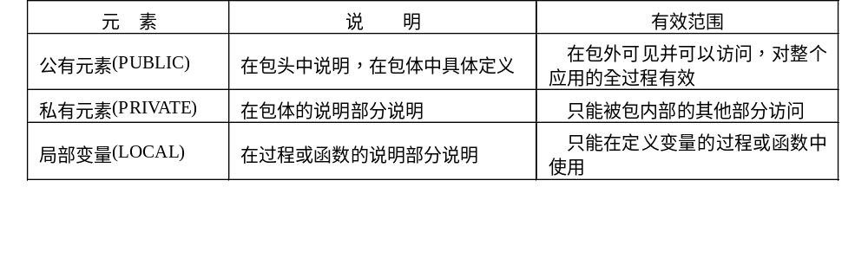
包中元素的性质
说明部分可以出现在包的三个不同的部分：
  出现在包头中的称为公有元素
  出现在包体中的称为私有元素
  出现在包体的过程(或函数)中的称为局部变量。
在包体中出现的过程或函数，如果需要对外公用，就必须在包头中说明，包头中的说明应该和包体一致。

Slide 38
创建包和包体
在包头中说明的对象可以在包外调用，调用的方法和调用单独的过程或函数的方法基本相同，惟一的区别就是要在调用的过程或函数名前加上包的名字。
  包名.对象名
不同的会话将单独对包的公用变量进行初始化，所以不同的会话对包的调用属于不同的应用。

Slide 39
包的应用
在SQL*Plus环境下，包和包体可以分别编译，也可以一起编译。
  如果分别编译，则要先编译包头，后编译包体。
  如果在一起编译，则包头写在前，包体在后，中间用“/”分隔。
可以将已经存在的存储过程或函数添加到包中
  方法是去掉过程或函数创建语句的CREATE OR REPLACE部分，将存储过程或函数复制到包体中 ，然后重新编译即可。

Slide 40
综合实例
下面的实例通过定义和创建完整的包EMP_PK并综合运用本章的知识，完成对雇员表的插入、删除等功能，包中的主要元素解释如表所示。

Slide 41
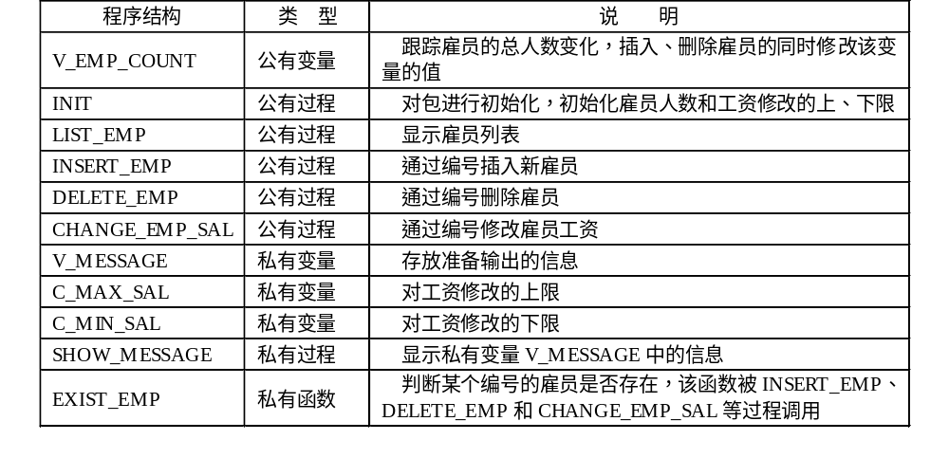

Slide 42
创建emp_pk包头
CREATE OR REPLACE PACKAGE EMP_PK
--包头部分
IS
V_EMP_COUNT NUMBER(5); --雇员人数
PROCEDURE INIT(P_MAX NUMBER,P_MIN NUMBER); --初始化
PROCEDURE LIST_EMP; --显示雇员列表
PROCEDURE INSERT_EMP(P_EMPNO NUMBER, P_ENAME VARCHAR2, P_JOB VARCHAR2, P_SAL NUMBER ); --插入雇员
PROCEDURE DELETE_EMP(P_EMPNO NUMBER); --删除雇员
PROCEDURE CHANGE_EMP_SAL(P_EMPNO NUMBER,P_SAL NUMBER); --修改雇员工资
END EMP_PK;
/

Slide 43
创建emp_pk包体
CREATE OR REPLACE PACKAGE BODY EMP_PK
--包体部分
IS
V_MESSAGE VARCHAR2(50); --显示信息
V_MAX_SAL NUMBER(7); --工资上限
V_MIN_SAL NUMBER(7); --工资下限
FUNCTION EXIST_EMP(P_EMPNO NUMBER) RETURN BOOLEAN; --判断雇员是否存在函数
PROCEDURE SHOW_MESSAGE; --显示信息过程

Slide 44
创建emp_pk包体
------------------------------- 初始化过程 ----------------------------
PROCEDURE INIT(P_MAX NUMBER,P_MIN NUMBER)
IS
BEGIN
SELECT COUNT(*) INTO V_EMP_COUNT FROM EMP;
V_MAX_SAL:=P_MAX;
V_MIN_SAL:=P_MIN;
V_MESSAGE:='初始化过程已经完成！';
SHOW_MESSAGE;
END INIT;

Slide 45
创建emp_pk包体
---------------------------- 显示雇员列表过程 ---------------------
PROCEDURE LIST_EMP
IS
BEGIN
DBMS_OUTPUT.PUT_LINE('姓名 职务 工资');
FOR emp_rec IN (SELECT * FROM EMP) LOOP
DBMS_OUTPUT.PUT_LINE(RPAD(emp_rec.ename,10,'') || RPAD (emp_rec.job,10,' ') || TO_CHAR(emp_rec.sal));
END LOOP;
DBMS_OUTPUT.PUT_LINE('雇员总人数‘ || V_EMP_COUNT);
END LIST_EMP;

Slide 46
创建emp_pk包体
----------------------------- 插入雇员过程 -----------------------------
PROCEDURE INSERT_EMP(P_EMPNO NUMBER, P_ENAME VARCHAR2,
P_JOB VARCHAR2, P_SAL NUMBER)
IS
BEGIN
IF NOT EXIST_EMP(P_EMPNO) THEN
INSERT INTO EMP (EMPNO, ENAME, JOB, SAL) VALUES (P_EMPNO, P_ENAME, P_JOB, P_SAL);
COMMIT;
V_EMP_COUNT := V_EMP_COUNT+1;
V_MESSAGE := '雇员'||P_EMPNO||'已插入!';
ELSE
V_MESSAGE:='雇员'||P_EMPNO||'已存在,不能插入!';
END IF;
SHOW_MESSAGE;
EXCEPTION
WHEN OTHERS THEN V_MESSAGE:='雇员'||P_EMPNO||'插入失败!';
SHOW_MESSAGE;
END INSERT_EMP;

Slide 47
创建emp_pk包体
--------------------------- 删除雇员过程 --------------------
PROCEDURE DELETE_EMP(P_EMPNO NUMBER)
IS
BEGIN
IF EXIST_EMP(P_EMPNO) THEN
DELETE FROM EMP WHERE EMPNO=P_EMPNO;
COMMIT;
V_EMP_COUNT:=V_EMP_COUNT-1;
V_MESSAGE:='雇员'||P_EMPNO||'已删除!';
ELSE
V_MESSAGE:='雇员'||P_EMPNO||'不存在，不能删除!';
END IF;
SHOW_MESSAGE;
EXCEPTION
WHEN OTHERS THEN V_MESSAGE:='雇员'||P_EMPNO||'删除失败!';
SHOW_MESSAGE;
END DELETE_EMP;

Slide 48
创建emp_pk包体
--------------------------------------- 修改雇员工资过程 ------------------------------------
PROCEDURE CHANGE_EMP_SAL(P_EMPNO NUMBER,P_SAL NUMBER)
IS
BEGIN
IF (P_SAL>V_MAX_SAL OR P_SAL<V_MIN_SAL) THEN V_MESSAGE:='工资超出修改范围!';
ELSIF NOT EXIST_EMP(P_EMPNO) THEN
V_MESSAGE:='雇员'||P_EMPNO||'不存在，不能修改工资!';
ELSE
UPDATE EMP SET SAL=P_SAL WHERE EMPNO=P_EMPNO;
COMMIT;
V_MESSAGE:='雇员'||P_EMPNO||'工资已经修改!';
END IF;
SHOW_MESSAGE;
EXCEPTION
WHEN OTHERS THEN V_MESSAGE:='雇员'||P_EMPNO||'工资修改失败!';
SHOW_MESSAGE;
END CHANGE_EMP_SAL;

Slide 49
创建emp_pk包体
---------------------------- 显示信息过程 ----------------------------
PROCEDURE SHOW_MESSAGE
IS
BEGIN
DBMS_OUTPUT.PUT_LINE('提示信息：’ || V_MESSAGE);
END SHOW_MESSAGE;

Slide 50
创建emp_pk包体
------------------------ 判断雇员是否存在函数 -------------------
FUNCTION EXIST_EMP(P_EMPNO NUMBER) RETURN BOOLEAN
IS
V_NUM NUMBER; --局部变量
BEGIN
SELECT COUNT(*) INTO V_NUM FROM EMP WHERE EMPNO=P_EMPNO;
IF V_NUM=1 THEN
RETURN TRUE;
ELSE
RETURN FALSE;
END IF;
END EXIST_EMP;
-----------------------------
END EMP_PK;

Slide 51
使用emp_pk包
    初始化包：
    EXECUTE EMP_PK.INIT(6000,600);
    显示为：
    提示信息：初始化过程已经完成！

Slide 52
使用emp_pk包
显示雇员列表：
EXECUTE EMP_PK.LIST_EMP;
显示为：
姓名 职务 工资
SMITH CLERK 1560
ALLEN SALESMAN 1936
WARD SALESMAN 1830
JONES MANAGER 2975
...
雇员总人数：14

Slide 53
使用emp_pk包
  插入一个新记录：
  EXECUTE EMP_PK.INSERT_EMP(8001,'小王','CLERK',1000);
  显示结果为：
  提示信息：雇员8001已插入!

Slide 54
使用emp_pk包
  通过全局变量V_EMP_COUNT查看雇员人数：
  BEGIN
  DBMS_OUTPUT.PUT_LINE(EMP_PK.V_EMP_COUNT);
  END;
  显示结果为：
  15

Slide 55
使用emp_pk包
删除雇员记录：
EXECUTE EMP_PK.DELETE_EMP(8001);
显示结果为：
提示信息：雇员8001已删除!
再次删除该雇员：
EXECUTE EMP_PK.DELETE_EMP(8001);
结果为：
提示信息：雇员8001不存在，不能删除!

Slide 56
使用emp_pk包
修改雇员工资：
EXECUTE EMP_PK.CHANGE_EMP_SAL(7788,8000);
显示结果为：
提示信息：工资超出修改范围!

Slide 57
使用emp_pk包
授权其他用户调用包：
如果是另外一个用户要使用该包，必须由包的所有者授权，下面授予test账户对该包的使用权：
grant execute on emp_pk to test;
每一个新的会话要为包中的公用变量开辟新的存储空间，所以需要重新执行初始化过程。两个会话的进程互不影响。

Slide 58
使用emp_pk包
其他用户调用包。
EXECUTE SCOTT.EMP_PK.INIT(5000,700);
结果为：
提示信息：初始化过程已经完成！

